Slide 1
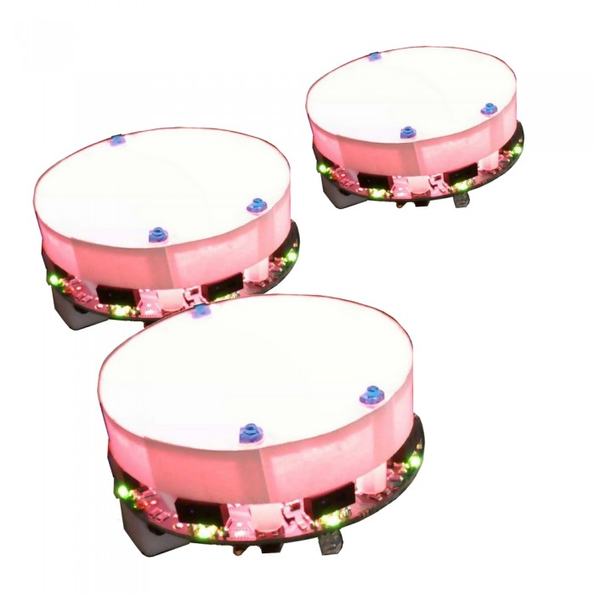
ELISA 3 Bilan final Prototype pour La Maison d’Ailleurs
Notes:
Auriana

Slide 2
Sommaire
Idées de départ
Problème de communication parmi les robots
Idées adaptées
Implémentation
Notes:
Auriana

Slide 3
Idées de départ
Idée de colonie
Interaction avec les visiteurs du musée
Rechargement autonome
Différents comportements:
Contamination
L’Ennemi
Le Meneur
Parade
Notes:
Auriana

Slide 4
Problème de communication
Infrarouge
Uniquement détection d’obstacle
Nouvelle librairie (beta)
Soit détection d’obstacles
Soit communication
Exploiter «au max» la détection d’obstacles
Notes:
Stéphane

Slide 5
Idées adaptées
Idée de colonie ✔
Interaction avec les visiteurs du musée ✔
Rechargement autonome ✔
Différents comportements: ✔
Contamination ✔
L’Ennemi
Le Meneur
Parade
Notes:
Stéphane

Slide 6
Implémentation
Rechargement
L’arène idéale
Frontière arène/plaquette de rechargement
Luminosité constante
Modifications du seuil
Luminosité
Notes:
Dominique

Slide 7
Implémentation
Contamination
Coté ordinateur (initialisation)
Tous mis à bleu
Un à rouge (choix du visiteur)
Coté robot (gestion du jeu)
Bleu = rester sur place
Rouge = déplacement aléatoire
Notes:
Marcel

Slide 8
Conclusion
Grande phase d’apprentissage
Codage à l'aveugle
Notre résultat
Documentation
Implémentations fonctionnelles
Notes:
Marcel et Dom ?

Slide 9
Questions ?

